Slide 1
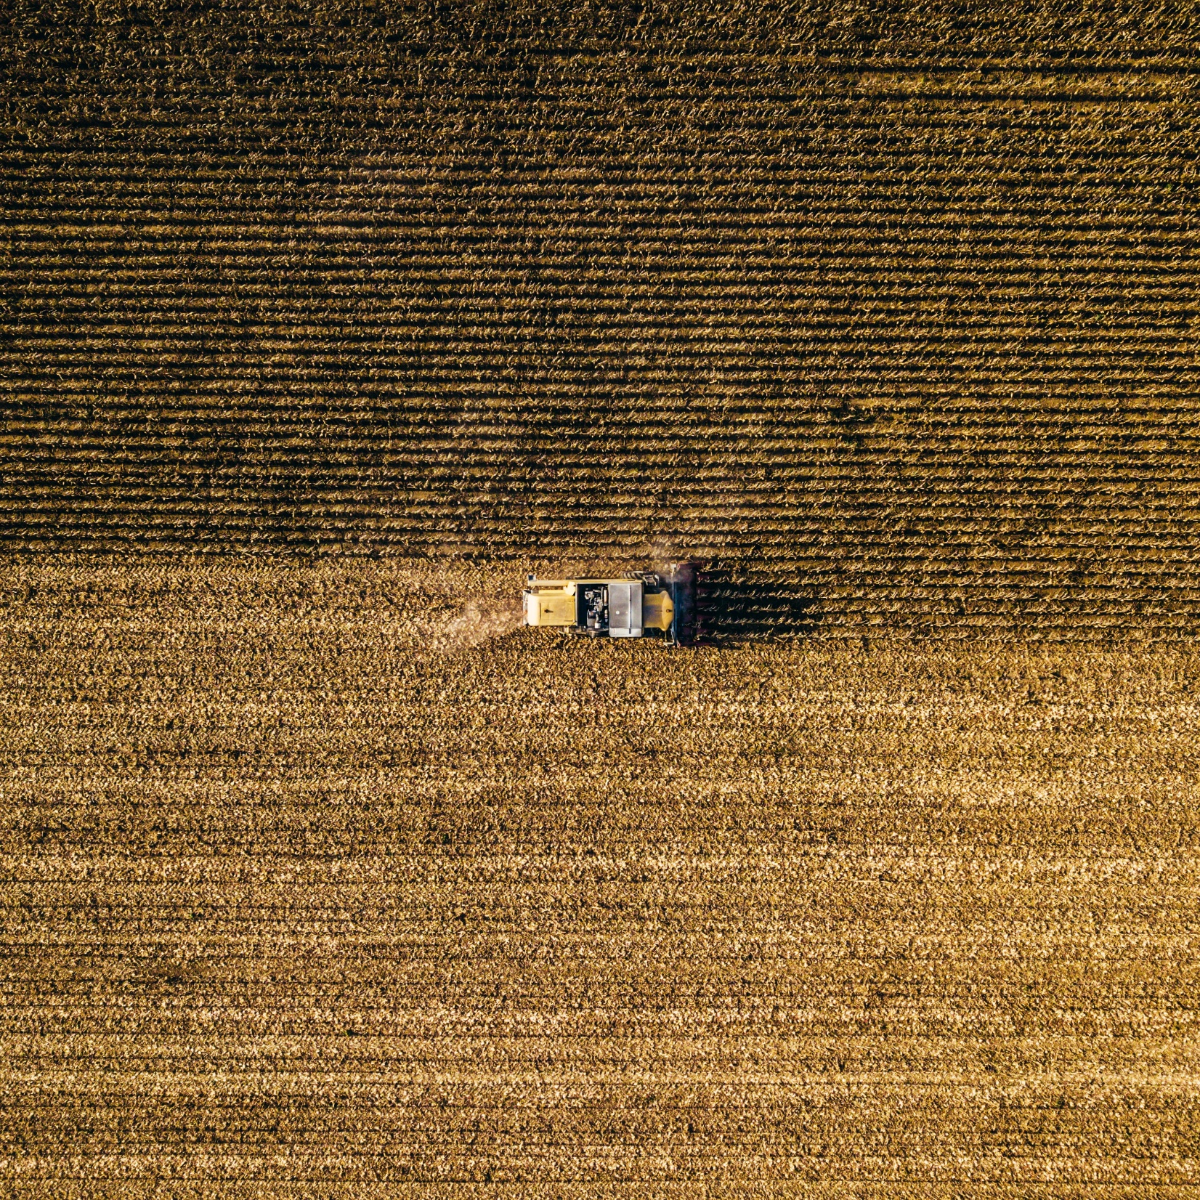

Etude de
santé publique

Slide 2
Objectifs
Analyse des données de l’année 2017 pour :
Vue d’ensemble de l’état de malnutrition dans le monde
Effectuer une étude plus fine pour chacun des pays

Slide 3
Analyse de données
Requête 1 : Proportion de personnes en état de sous nutrition

Slide 4
Analyse de données
Requête 1 : Proportion de personnes en état de sous nutrition

Slide 5
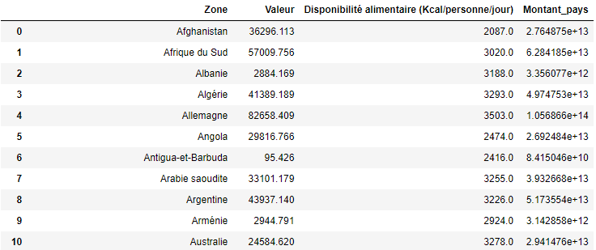
Analyse de données
Requête 2 : Disponibilité alimentaire mondiale

Slide 6

Analyse de données
Requête 2 : Disponibilité alimentaire mondiale

Slide 7
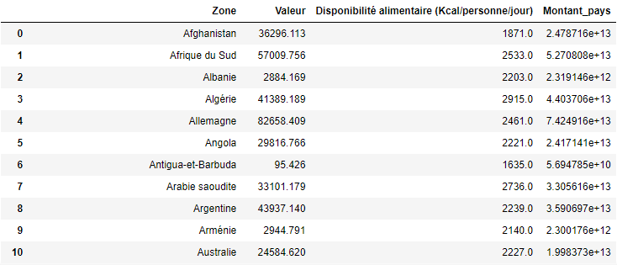
Analyse de données
Requête 3 : Disponibilité alimentaire mondiale des produits végétaux

Slide 8

Analyse de données
Requête 3 : Disponibilité alimentaire mondiale des produits végétaux

Slide 9
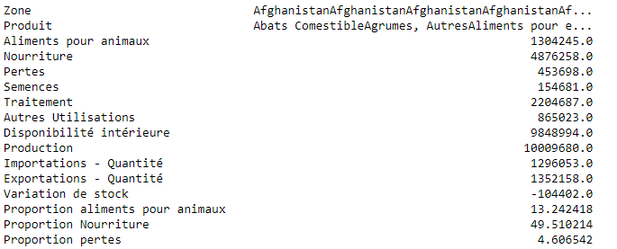
Analyse de données
Requête 4 : Utilisation de la disponibilité intérieure

Slide 10
Analyse de données
Requête 4 : Utilisation de la disponibilité intérieure – Le manioc en Thaïlande

Slide 11
Analyse de données
Requête 4 : Utilisation de la disponibilité intérieure – Produit où le taux d’exportation est supérieur à 70% de la production

Slide 12
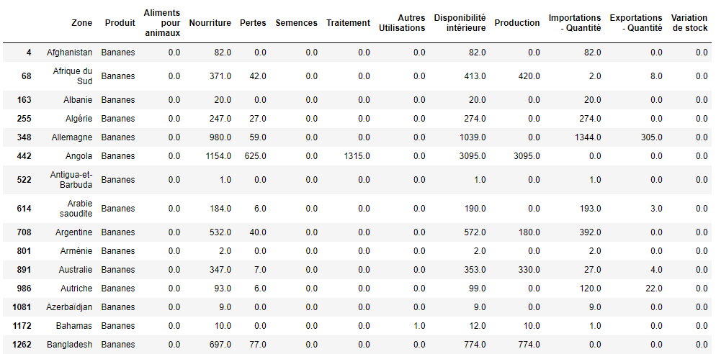
Analyse de données
Requête 4 : Utilisation de la disponibilité intérieure – La banane à travers le monde

Slide 13
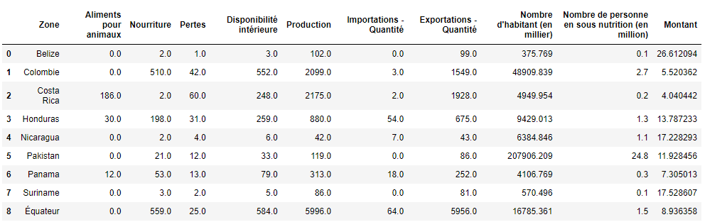
Analyse de données
Requête 4 : Utilisation de la disponibilité intérieure – La banane à travers le monde

Slide 14
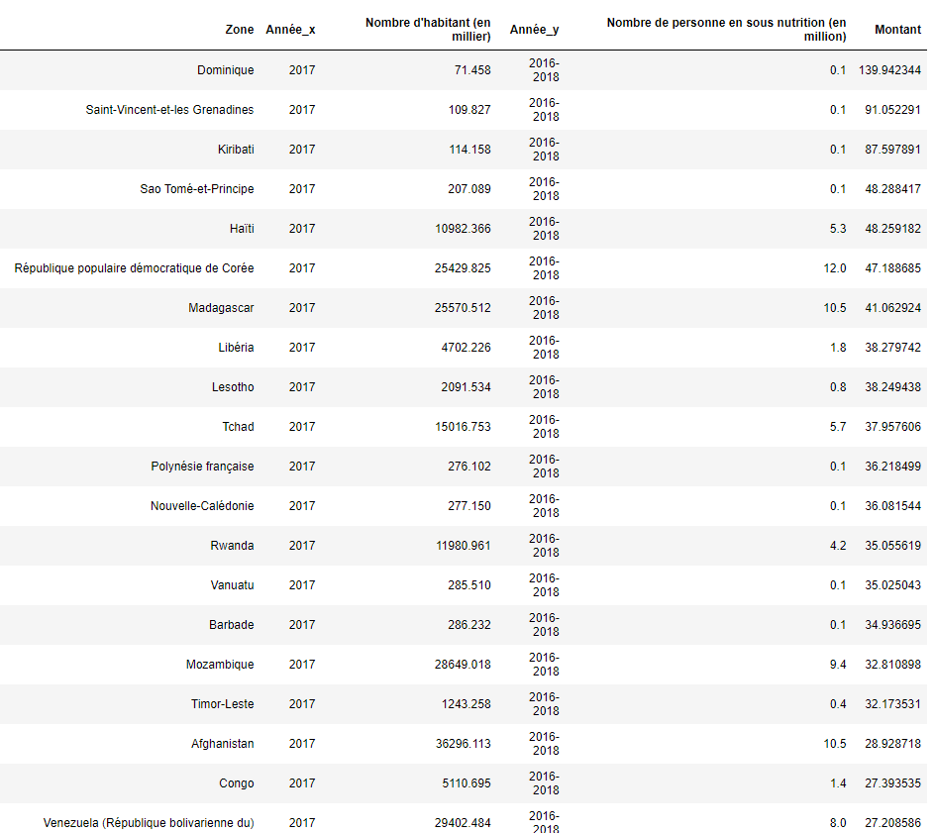
Analyse de données
Requête 5 : Pays avec la proportion de personnes sous alimentées la plus forte en 2017

Slide 15
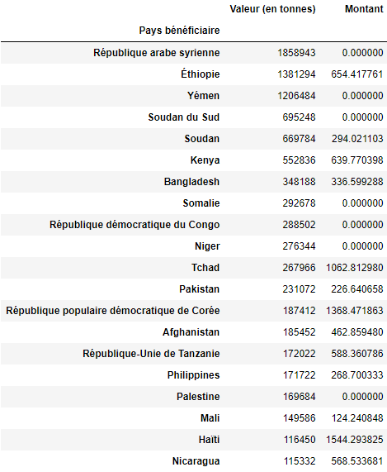
Analyse de données
Requête 6 : Pays ayant reçus le plus d’aide depuis 2013

Slide 16
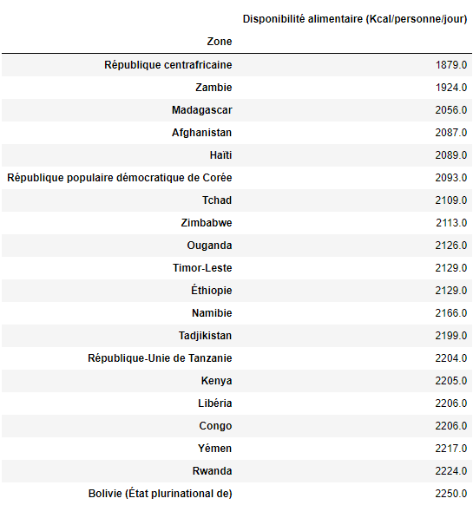
Analyse de données
Requête 7 : Disponibilité alimentaire par habitant croissant

Slide 17
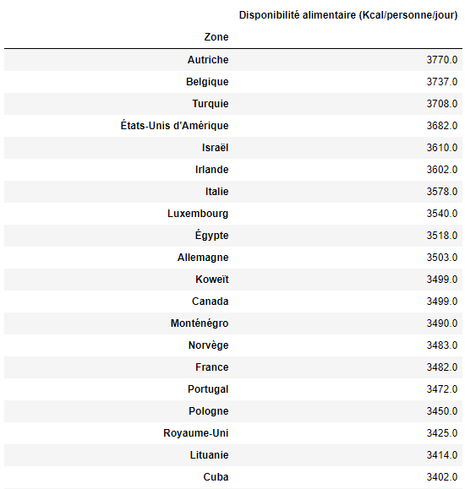
Analyse de données
Requête 7 : Disponibilité alimentaire par habitant décroissant

Slide 18
Merci

